Slide 1








CHÀO MỪNG CÁC CON HỌC SINH ĐÃ ĐẾN VỚI TIẾT CHÍNH TẢ TUẦN 21
Bài: Ông tổ nghề thêu
XIN CHÀO

Slide 2
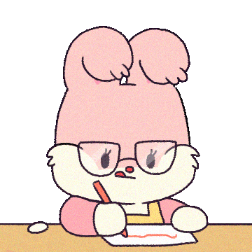
A. KHỞI ĐỘNG
Viết các từ sau ra nháp:
bùng lên, rực rỡ

Slide 3
MỤC TIÊU
Nghe viết chính xác, trình bày đúng đoạn 1 bài Ông tổ nghề thêu.
2. Làm đúng bài tập điền các âm, dấu thanh dễ lẫn : tr/ch hoặc dấu hỏi/dấu ngã.

Slide 4
B. Khám phá

Slide 5

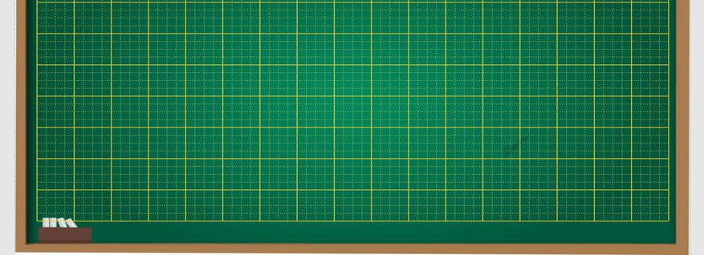
Thứ tư ngày 9 tháng 2 năm 2022
Chính tả
Ông tổ nghề thêu
Hồi còn nhỏ, cậu bé Trần Quốc Khái rất ham học. Cậu học cả khi
đi đốn củi, lúc kéo vó tôm. Tối đến, nhà không có đèn, cậu bắt đom đóm
bỏ vào vỏ trứng, lấy ánh sáng đọc sách. Chẳng bao lâu, Khái đỗ tiến sĩ,
rồi làm quan to trong triều đình nhà Lê.
Hồi nhỏ, Trần Quốc Khái ham học như thế nào?
- Trần Quốc Khái học cả khi đi đốn củi, lúc kéo vó tôm; nhà không có đèn,
cậu bắt đom đóm bỏ vào vỏ trứng, lấy ánh sáng đọc sách.

Slide 6
Thứ tư ngày 9 tháng 2 năm 2022
Chính tả
Ông tổ nghề thêu
Hồi còn nhỏ, cậu bé Trần Quốc Khái rất ham học. Cậu học cả khi
đi đốn củi, lúc kéo vó tôm. Tối đến, nhà không có đèn, cậu bắt đom đóm
bỏ vào vỏ trứng, lấy ánh sáng đọc sách. Chẳng bao lâu, Khái đỗ tiến sĩ,
rồi làm quan to trong triều đình nhà Lê.
Đoạn văn gồm mấy câu ?
- 4 câu

Slide 7
Hướng dẫn viết từ khó
đốn củi

Slide 8
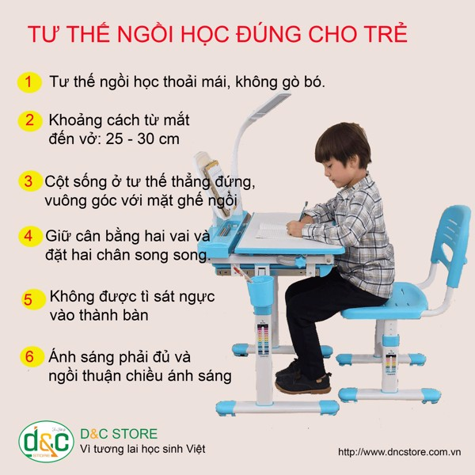
Thực hành viết bài

Slide 9
Thứ tư ngày 9 tháng 2 năm 2022
Chính tả
Ông tổ nghề thêu

Slide 10

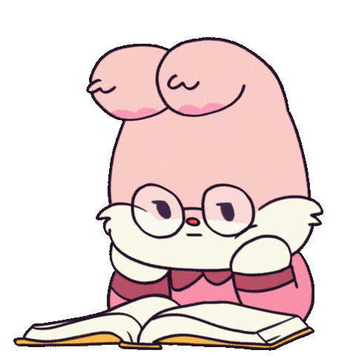
Hoạt động chấm và
nhận xét bài
Dùng bút chì gạch chân lỗi viết sai
Sửa lại xuống cuối vở bằng bút mực.

Slide 11
Thứ tư ngày 9 tháng 2 năm 2022
Chính tả
Ông tổ nghề thêu
Hồi còn nhỏ, cậu bé Trần Quốc Khái rất ham học. Cậu học cả khi
đi đốn củi, lúc kéo vó tôm. Tối đến, nhà không có đèn, cậu bắt đom đóm
bỏ vào vỏ trứng, lấy ánh sáng đọc sách. Chẳng bao lâu, Khái đỗ tiến sĩ,
rồi làm quan to trong triều đình nhà Lê.
Lỗi:

Slide 12

MỤC TIÊU
Nghe viết chính xác, trình bày đúng đoạn 1 bài Ông tổ nghề thêu.
2. Làm đúng bài tập điền các âm, dấu thanh dễ lẫn : tr/ch hoặc dấu hỏi/dấu ngã.

Slide 13
C. Thực hành

Slide 14
2.a. Điền vào chỗ trống tr hay ch?
Trần Quốc Khái thông minh, ….ăm chỉ học tập nên đã …ở thành tiến sĩ, làm quan to …ong ….iều đình nhà Lê. Được cử đi sứ Trung Quốc, ….ước thử thách của vua nước láng giềng, ông đã xử …í rất giỏi làm ….o mọi người phải kính ….ọng. Ông còn nhanh ….í học được nghề thêu của người Trung Quốc để …uyền lại ….o nhân dân.
ch
tr
tr
tr
tr
tr
ch
tr
tr
tr
ch

Slide 15
2.b. Đặt trên chữ in đậm dấu hỏi hay dấu ngã?
Lê Quý Đôn sống vào thời Lê. Từ nho, ông đa nôi tiếng thông minh. Năm 26 tuôi, ông đô tiến si. Ông đọc nhiều, hiêu rộng, làm việc rất cần mân. Nhờ vậy, ông viết được hàng chục cuốn sách nghiên cứu về lịch sư, địa lý, văn học…, sáng tác ca thơ lân văn xuôi. Ông được coi là nhà bác học lớn nhất cua nước ta thời xưa.

Slide 16
MỤC TIÊU
Nghe viết chính xác, trình bày đúng đoạn 1 bài Ông tổ nghề thêu.
2. Làm đúng bài tập điền các âm, dấu thanh dễ lẫn : tr/ch hoặc dấu hỏi/dấu ngã.

Slide 17
D. Vận dụng, kết nối
Chuẩn bị bài sau:
Ê-đi-xơn
D. Vận dụng, kết nối

Slide 18


CHÀO TẠM BIỆT CÁC CON

